Slide 1
Programiranje grafičkog korisničkog interfejsa u Javi

Slide 2
Swing komponente
Veliki izbor komponenti
Svaka je predstavljena odgovarjućom klasom
Ima ih previše da bi ih pamtili
Koristiti dokumentaciju

Slide 3
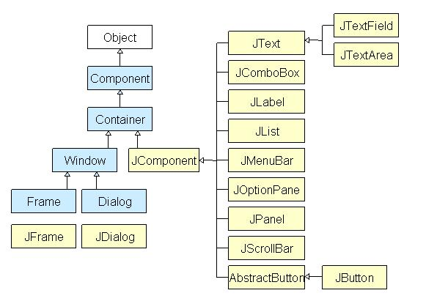
Delimična hijerarhija Swing klasa
Preuzeto sa http://www.guru99.com/java-swing-gui.html

Slide 4
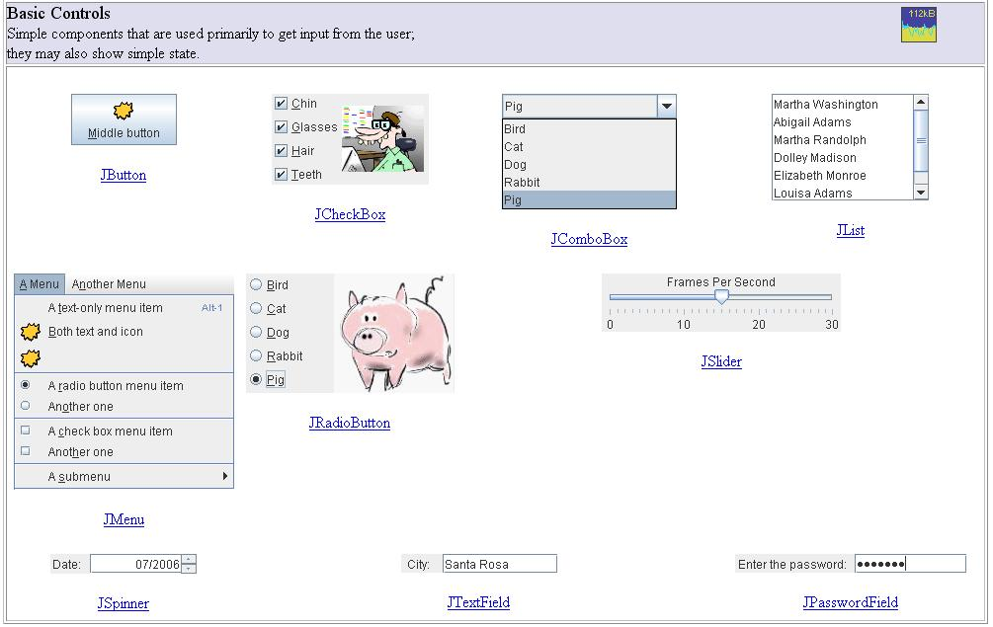
Swing komponente

Slide 5
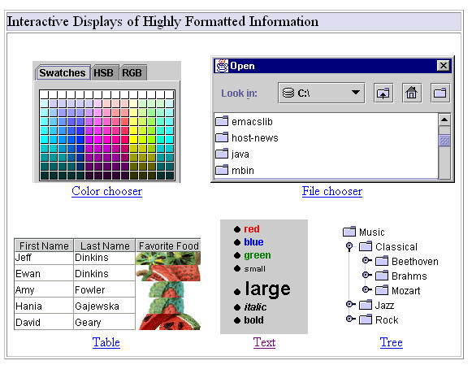
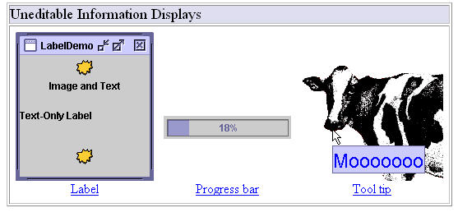
Swing komponente

Slide 6
Event driven model
program se ne izvršava linearno (od gore prema dole)
pišu se metode koje se izvršavaju po pojavi nekog događaja korisničkog interfejsa (klik mišem, pritisak tastera)
program ima
  inicijalizacioni blok i
  blokove koda koji reaguju na događaje korisničkog interfejsa

Slide 7
Event driven model
svaka akcija nad komponentama korisničkog interfejsa izaziva generisanje događaja (instanci naslednika EventObject klase). Navedene komponente korisničkog interfejsa se u ovom kontekstu nazivaju izvori događaja (event sources)
Događaji se prosleđuju svim “osluškivačima” događaja koji su se kod izvora događaja registrovali da ih dati događaj zanima. Registrovanje se obavlja u dva koraka:
  implementacijom odgovarajućeg EventListener interfejsa (čime određena klasa postaje osluškivač)
  povezivanjem sa izvorom.

Slide 8
Realizacija Listener-a
varijanta 1:
    JButton b = new JButton("Pritisni me");
    ActionListener al = new ActionListener() {
    public void actionPerformed(ActionEvent e) {
    ...
    }
    });
    b.addActionListener(al);
varijanta 2:
    JButton b = new JButton("Pritisni me");
    b.addActionListener(new ActionListener() {
    public void actionPerformed(ActionEvent e) {
    ...
    }
    });

Slide 9
Primer 1
MyListener.java_____________________________________________________
import java.awt.*;
import java.awt.event.*;
// Implementacija osluškivača
public class MyListener implements ActionListener {
//ActionPerformed je jedina metoda ActionListener interfejsa
public void actionPerformed(ActionEvent ev) {
System.exit(0); // Ovde se smešta kod koji se izvršava u slučaju izbora dugmeta
}
}
MainFrame.java__________________________________________________________
import java.awt.*;
import java.awt.event.*;
import javax.swing.*;
public class MainFrame extends JFrame {
public MainFrame() {
setSize(300, 200);
getContentPane().add(bOK, BorderLayout.NORTH);
// Povezivanje sa izvorom događaja (dodavanje reakcije izbora dugmeta)
bOK.addActionListener(new MyListener());
}
private JButton bOK = new JButton("OK");
}

Slide 10
Primer 2
Prethodni primer, kraće zapisan korišćenjem unutrašnje neimenovane klase:
MainFrame.java__________________________________________________________
import java.awt.*;
import java.awt.event.*;
import javax.swing.*;
public class MainFrame extends JFrame {
public MainFrame() {
setSize(300, 200);
getContentPane().add(bOK, BorderLayout.NORTH);
// Povezivanje sa izvorom događaja (dodavanje reakcije izbora dugmeta)
bOK.addActionListener(new ActionListener () {
public void actionPerformed(ActionEvent ev) {
System.exit(0);
}
});
}
}
// Elementi na formi su najcesce privatni atributi klase
private JButton bOK = new JButton("OK");
}
dogadjaji.MainFrame

Slide 11
Primer 3
import java.awt.*;
import java.awt.event.*;
import javax.swing.*;
public class MainFrame extends JFrame {
public MainFrame() {
setSize(300, 200);
getContentPane().add(bOK, BorderLayout.NORTH);
getContentPane().add(bCancel, BorderLayout.SOUTH);
// dodajemo reakcije na dogadjaje dugmadima
bOK.addActionListener(new ActionListener() {
public void actionPerformed(ActionEvent ev) {
int r = (int)Math.round(Math.random()*256);
int g = (int)Math.round(Math.random()*256);
int b = (int)Math.round(Math.random()*256);
bOK.setBackground(new Color(r, g, b));
} //bOK menja boju na svaki klik misa
});
bCancel.addActionListener(new ActionListener() {
public void actionPerformed(ActionEvent ev) {
System.exit(0);
} //bCancel prekida rad programa
});
}
private JButton bOK = new JButton("OK");
private JButton bCancel = new JButton("Cancel");
}

Slide 12
Primer 3
import java.awt.*;
import java.awt.event.*;
import javax.swing.*;
public class MainFrame extends JFrame {
public MainFrame() {
setSize(300, 200);
getContentPane().add(bOK, BorderLayout.NORTH);
getContentPane().add(bCancel, BorderLayout.SOUTH);
// dodajemo reakcije na dogadjaje dugmadima
bOK.addActionListener(new ActionListener() {
public void actionPerformed(ActionEvent ev) {
int r = (int)Math.round(Math.random()*256);
int g = (int)Math.round(Math.random()*256);
int b = (int)Math.round(Math.random()*256);
if(ev.getSource() instanceof JButton)
((JButton) ev.getSource()).setBackground(new Color(r, g, b));
});
bCancel.addActionListener(new ActionListener() {
public void actionPerformed(ActionEvent ev) {
System.exit(0);
} //bCancel prekida rad programa
});
}
private JButton bOK = new JButton("OK");
private JButton bCancel = new JButton("Cancel");
}
dogadjaji.Primer

Slide 13
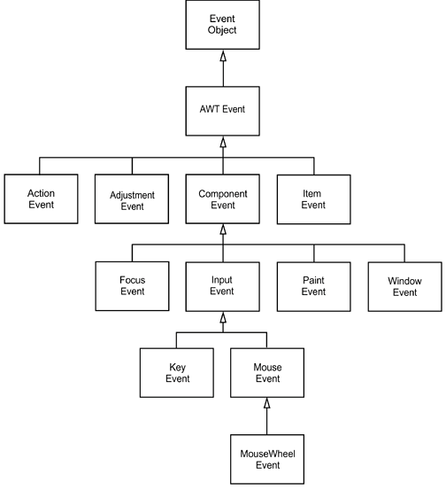
Hijerarhija događaja
Za svaku vrstu događaja postoji odgovarajuća xxxEvent klasa:
Object getSource()

Slide 14
Vrste događaja
A za svaku xxxEvent klasu postoji bar jedan xxxListener interfejs, npr:
Događaj Dodeljeni Listener
ActionEvent ActionListener
AdjustmentEvent AdjustmentListener
ComponentEvent ComponentListener
ContainerEvent ContainerListener
FocusEvent FocusListener
KeyEvent KeyListener
MouseEvent MouseListener, MouseMoveListener
WindowEvent WindowListener, WindowStateListener
ItemEvent ItemListener
TextEvent TextListener

Slide 15
Šta se tačno dešava?
Klasa koja generiše događaje ima add*Listener metode i remove*Listener metode putem kojih se objekti zainteresovani za odgovarajuće događaje mogu registrovati/deregistrovati.
Klase koje generišu događaje, za tu svrhu imaju metode fire* kojima se registrovanim osluškivačima javlja da se događaj desio. Metode za pristup registrovanim osluškivačima su
  getListener - generička metoda koja prima kao parametar class objekat traženog listenera.
  get*Listener - specijalizovane metode za konkretne vrste osluškivača

Slide 16
Šta se tačno dešava?
java.swing.event.EventListenerList - predstavlja pomoćnu klasu koja u nizu čuva parove objekata (class objekat osluškivača, osluškivač).
Koristi se za podršku metodama add*Listener i fire*
Ukoliko se pozove metoda fire* prolazi se kroz listu osluškivača i za svaki osluškivač koji pripada odgovarajućoj klasi kreira se event i prosleđuje odgovarajućoj metodi osluškivača.

Slide 17
java.awt.EventDispatchThread
svaka awt ili swing aplikacija počinje sa dve niti. U jednoj se izvršava main metoda a u drugoj se obrađuju događaji(Event-Dispatching Thread)
Događaji prolaze kroz FIFO koji je instanca java.awt.EventQueue klase. Zbog konzistentnosti događaji se obrađuju serijski i bitno je da se slanje svih događaja obavlja iz EDT. Zgodna statička metoda je SwingUtilities.isEventDispatchThread
dogadjaji.primeri.JCheckBoxPrimer
dogadjaji.primeri.JRadioButtonPrimer

Slide 18
Primer 4 - WindowListener
import java.awt.*;
import java.awt.event.*;
import javax.swing.*;
public class MainFrame extends JFrame {
public MainFrame() {
setSize(300, 200);
setDefaultCloseOperation(WindowConstants.DO_NOTHING_ON_CLOSE);
addWindowListener(new WindowListener() {
public void windowClosing(WindowEvent e) {
int answer = JOptionPane.showConfirmDialog(MainFrame.this,
"Da li zelite da prekinete sa radom?", "Kraj rada",
JOptionPane.YES_NO_OPTION, JOptionPane.QUESTION_MESSAGE);
if (answer == JOptionPane.YES_OPTION)
System.exit(0);
} // WindowClosing
//Ovo su sve metode WindowListenera, dakle, sve se moraju implementirati:
public void windowOpened(WindowEvent e) {}
public void windowClosed(WindowEvent e) {}
public void windowIconified(WindowEvent e) {}
public void windowDeiconified(WindowEvent e) {}
public void windowActivated(WindowEvent e) {}
public void windowDeactivated(WindowEvent e) {}
}); // addWindowListener
}
}
dogadjaji.WindowLisTest

Slide 19
Adapter klase
Adapter klase su uvedene za sve xxxListener interfejse koje imaju više od jedne metode, sa ciljem da olakšaju pisanje reakcija na događaje. One implementiraju *Listener interfejse i obezbeđuju podrazumevane reakcije na događaje (najčešće prazna tela metoda)
Prethodni primer sa WindowAdapter klasom:
public class MainFrame extends JFrame {
public MainFrame() {
setSize(300, 200);
setDefaultCloseOperation(WindowConstants.DO_NOTHING_ON_CLOSE);
addWindowListener(new WindowAdapter() {
public void windowClosing(WindowEvent e) {
int answer = JOptionPane.showConfirmDialog(MainFrame.this,
"Da li zelite da prekinete sa radom?", "Kraj rada",
JOptionPane.YES_NO_OPTION, JOptionPane.QUESTION_MESSAGE);
if (answer == JOptionPane.YES_OPTION)
System.exit(0);
}
}); // addWindowListener
}
}
dogadjaji.WindowAdapterTest

Slide 20
Adapter klase
Primeri Adapter klasa:
  FocusAdapter
  MouseMotionAdapter
  KeyAdapter
  WindowAdapter
  MouseAdapter

Slide 21
Rezime 1/3
Interfejs | Metode interfejsa | Događaj i njegove metode | Komponenta koja generiše događaj
ActionListener | actionPerformed | ActionEvent getActionCommand getModifiers | AbstractButton JComboBox JTextField Timer
AdjustmentListener | adjustmentValueChanged | AdjustmentEvent getAdjustable getAdjustmentType getValue | JScrollbar
ItemListener | itemStateChanged | ItemEvent getItem getItemSelectable getStateChange | AbstractButton JComboBox
FocusListener | focusGained focusLost | FocusEvent isTemporary | Component

Slide 22
Rezime 2/3
Interfejs | Metode interfejsa | Događaj i njegove metode | Komponenta koja generiše događaj
KeyListener | keyPressed keyReleased keyTyped | KeyEvent getKeyChar getKeyCode getKeyModifiersText getKeyText isActionKey | Component
MouseListener | mousePressed mouseReleased mouseEntered mouseExited mouseClicked | MouseEvent getClickCount getX getY getPoint TranslatePoint | Component
MouseMotionListener | mouseDragged mouseMoved | MouseEvent | Component
MouseWheelListener | mouseWheelMoved | MouseWheelEvent getWheelRotation getScrollAmount | Component

Slide 23
Rezime 3/3
Interfejs | Metode interfejsa | Događaj i njegove metode | Komponenta koja generiše događaj
WindowListener | windowClosing windowOpened windowIconified windowDeiconified windowClosed windowActivated windowDeactivated | WindowEvent getWindow | Window
WindowFocusListener | windowGainedFocus windowLostFocus | WindowEvent getOppositeWindow | Window
WindowStateListener | WindowStateChanged | WindowEvent getOldState getNewState | Window

Slide 24
Primer 5 - KeyEvent
import java.awt.*;
import java.awt.event.*;
import javax.swing.*;
public class JTextFieldTest extends JFrame {
public JTextFieldTest() {
setSize(400, 200);
getContentPane().setLayout(new FlowLayout());
getContentPane().add(label);
getContentPane().add(tf);
tf.addKeyListener(new Reakcija());
}
/** Rukovalac dogadjajima definisan kao inner klasa */
class Reakcija extends KeyAdapter {
public void keyReleased(KeyEvent e) {
if(e.getKeyCode() == KeyEvent.VK_A)
label.setText("Pritisnuo taster a");
else
label.setText("Tekst");
}
}
JTextField tf = new JTextField(30);
JLabel label = new JLabel("Tekst");
}
dogadjaji.JTextFieldTest

